Slide 1
Đồ án Hệ quản trị cơ sở dữ liệu
Đề tài: Quản lý khám chữa bệnh ở phòng khám nhi
Giảng viên hướng dẫn: Nguyễn Hồng Hạnh
Nhóm số 18:
Nguyễn Mạnh Hưng 1504360 – 60Pm2
Trương Hải Yến 1558460 – 60Pm1
Nguyễn Mỹ Linh 1538660 – 60Pm1

Slide 2
Phân chia công việc
Nguyễn Mỹ Linh
Tạo bảng
Xây dựng cơ sở dữ liệu
Làm báo cáo và slide
Nguyễn Mạnh Hưng
Xây dựng các Form liên quan đến tài khoản
Report
Trương Hải Yến
Xây dựng các Form Main, Form quản lý và tìm kiếm

Slide 3
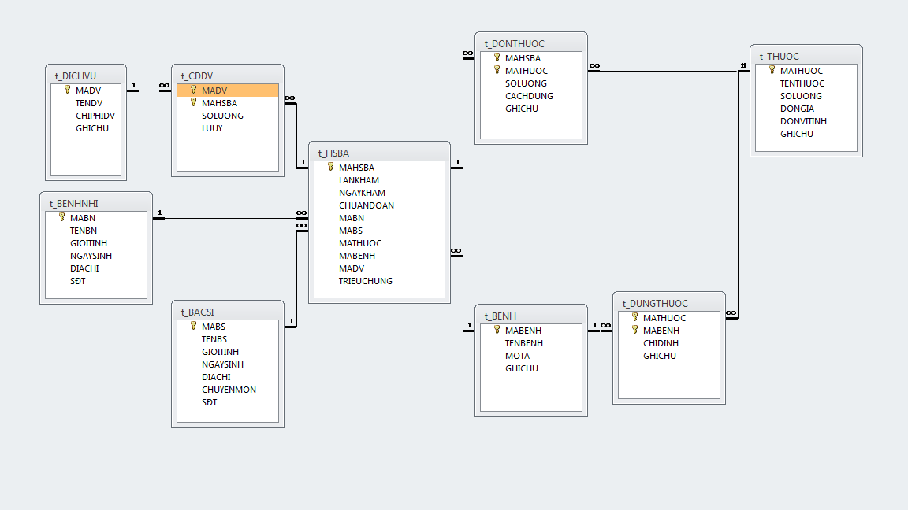
Relationships

Slide 4
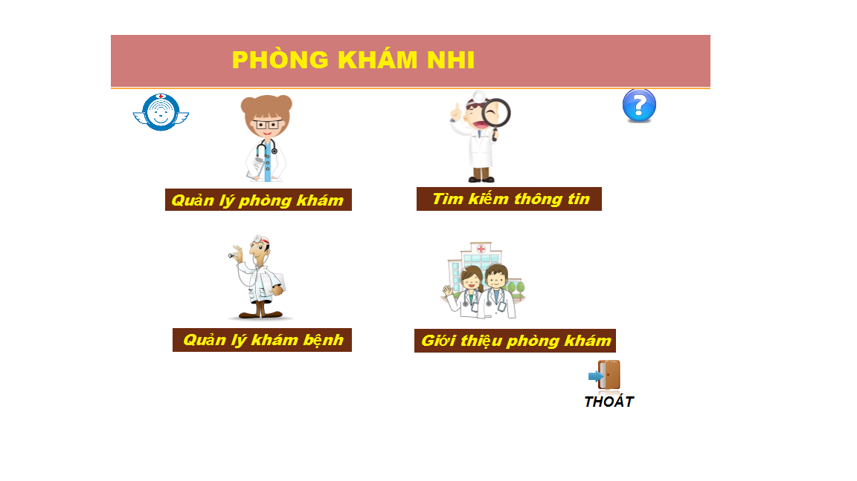
Form main

Slide 5
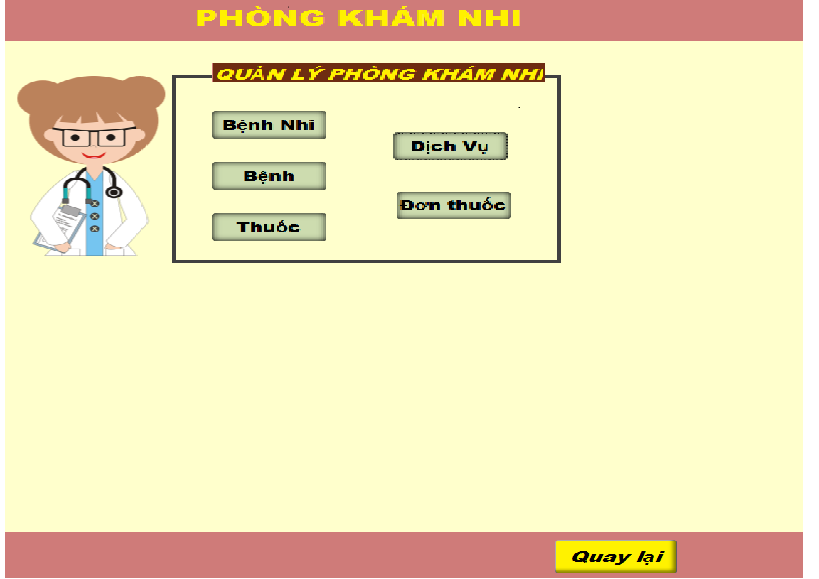
Form quản lý phòng khám

Slide 6
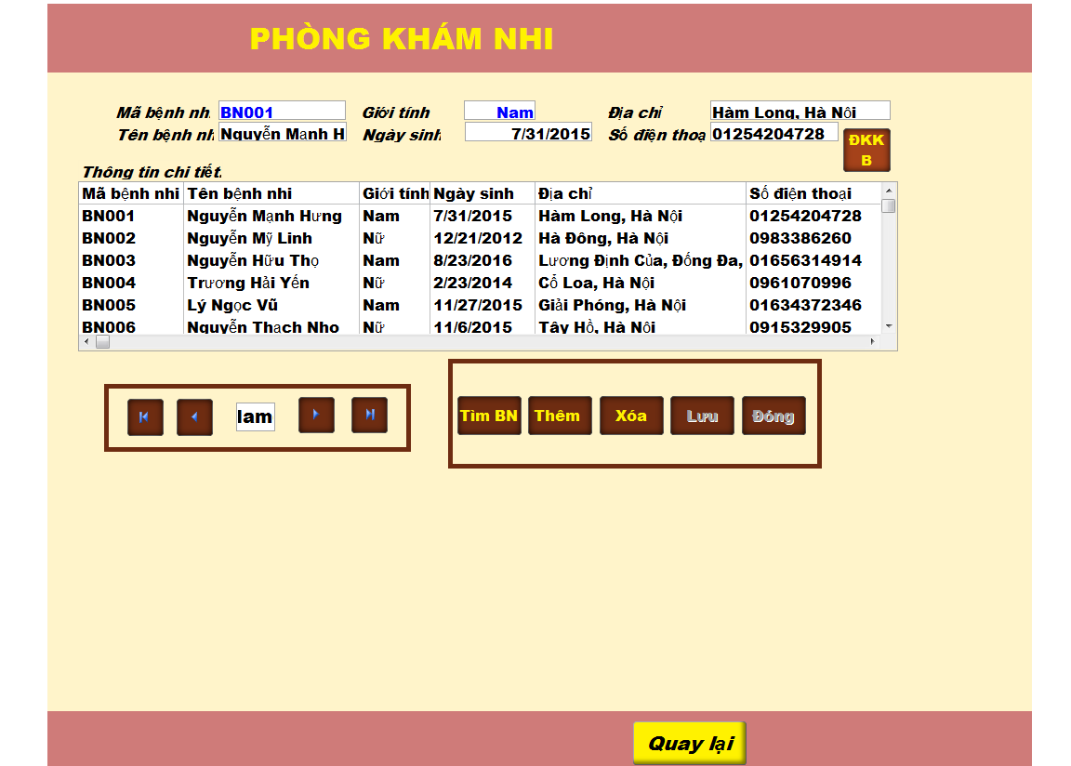
Form quản lý phòng khám

Slide 7
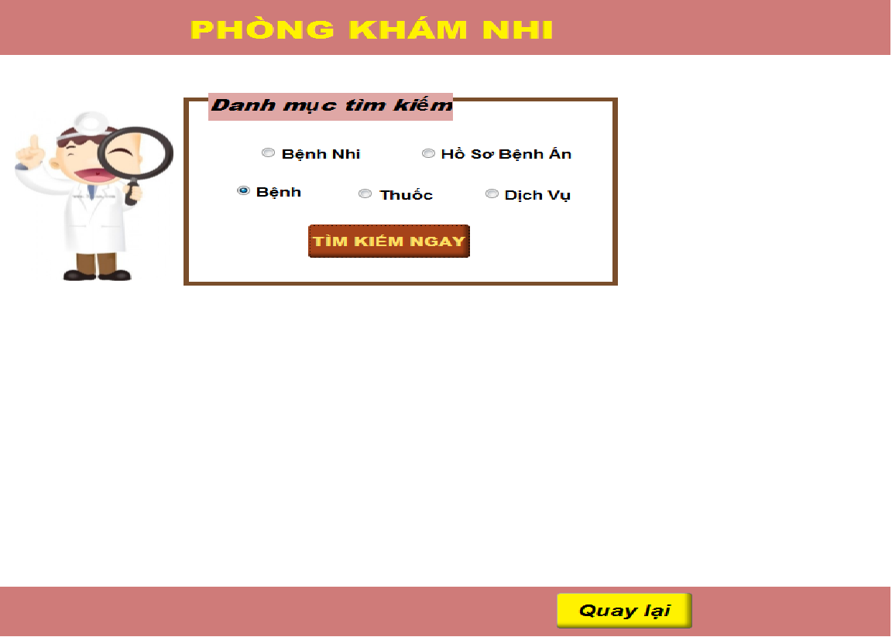
Form tìm kiếm
Các danh mục tìm kiếm
Click tìm kiếm

Slide 8
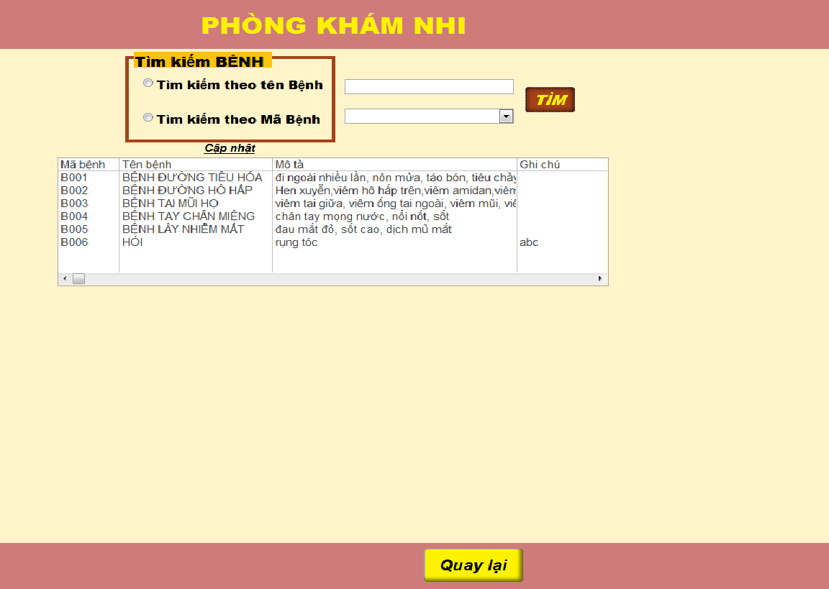
Form tìm kiếm

Slide 9
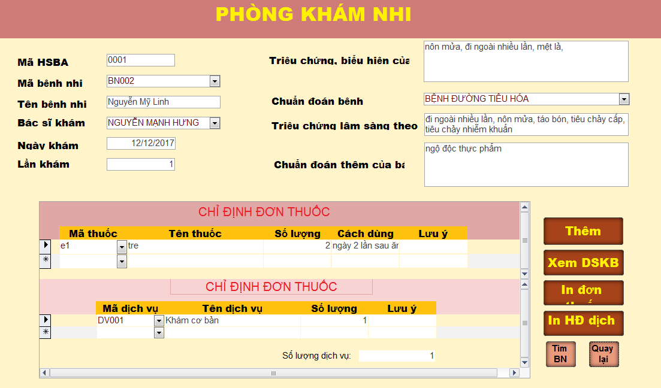
Form khám bệnh

Slide 10
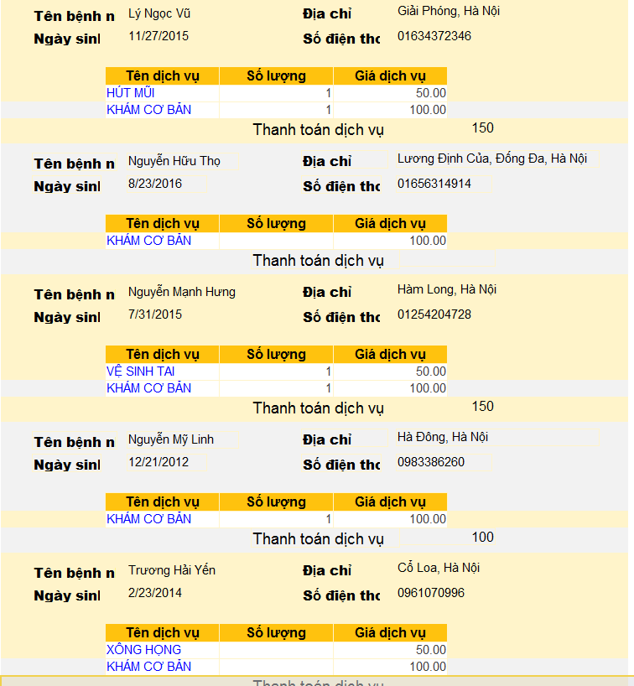
Report - Dịch vụ

Slide 11
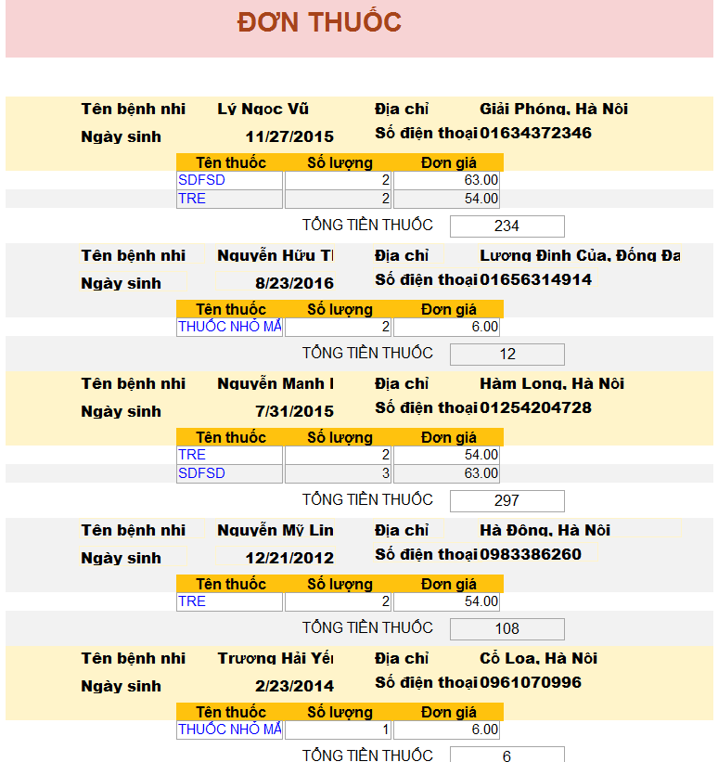
Report – Đơn thuốc

Slide 12
Những phần còn thiếu sót
Các frame tìm kiếm chưa hoàn chỉnh
Các report chưa có button In hóa đơn
Chưa hoàm thành báo cáo

Slide 13
CẢM ƠN CÔ VÀ CÁC BẠN!

